Slide 1
非线性方程与方程组的数值解法
习题

Slide 2
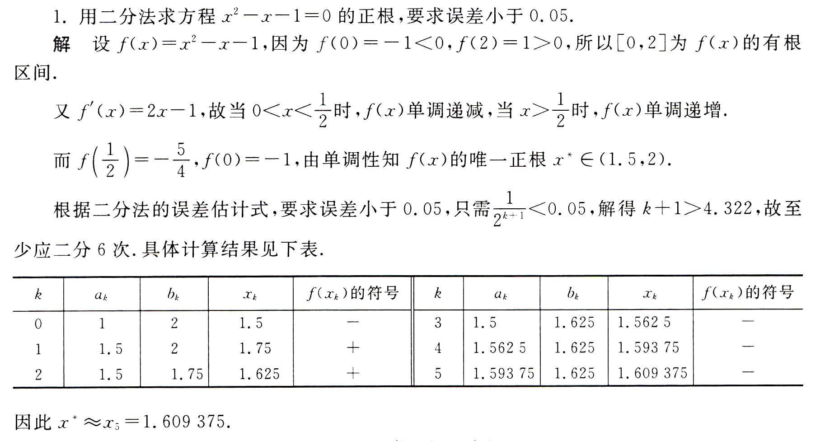

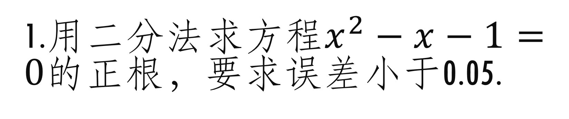
1.用二分法求方程$x^{2}−x−1=0$的正根，要求误差小于0.05.
在单调区间中选择二分法的初始区间，
因为$f\left(1\right)=−1<0，$ $f\left(2\right)=1>0$，选择初始区间为$\left[1,2\right]，$其中必定有解

Slide 3
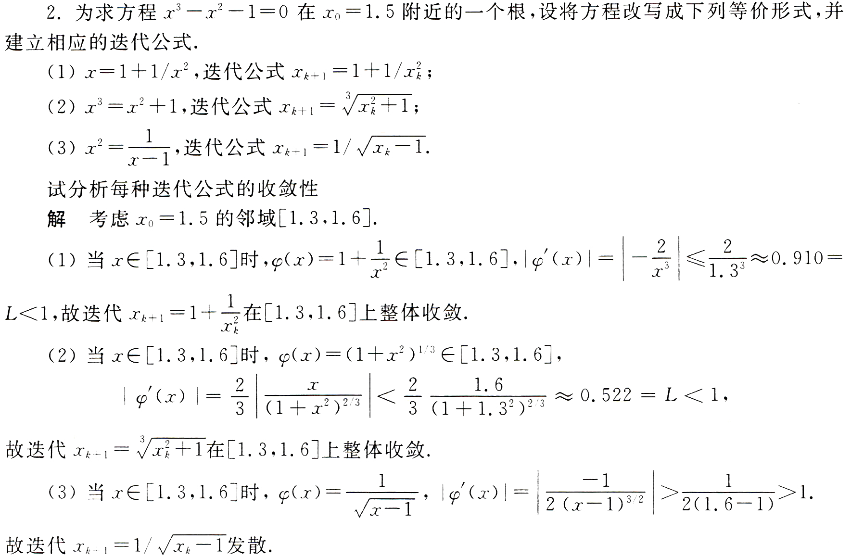

Slide 4
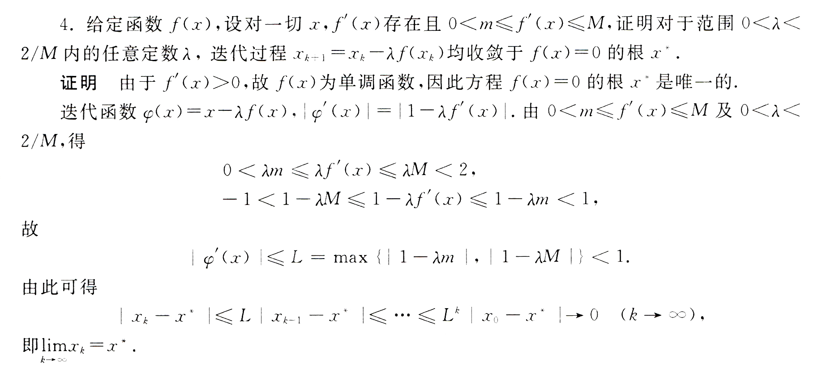

Slide 5
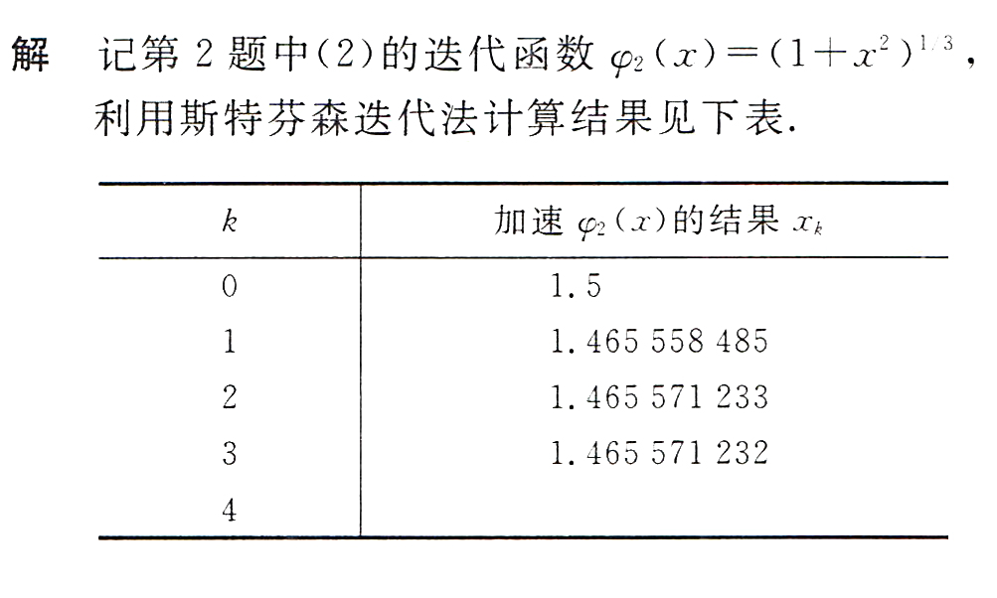
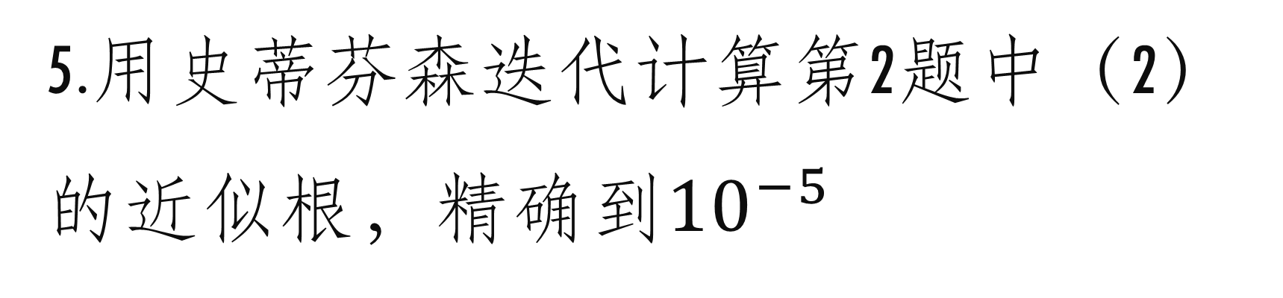
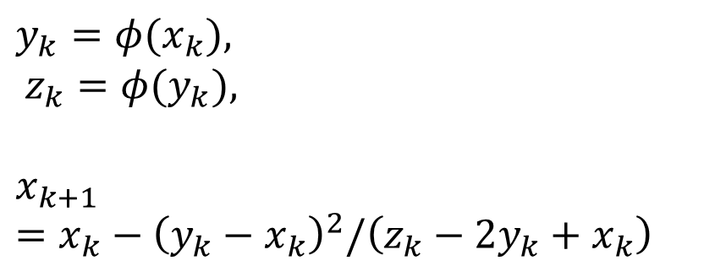
5.用史蒂芬森迭代计算第2题中（2）的近似根，精确到${10}^{−5}$
$$y_{k}=φ(x_{k}),$$
$$z_{k}=φ(y_{k}),$$ $$x_{k+1}=x_{k}−{\left(y_{k}−x_{k}\right)}^{2}/\left(z_{k}−2y_{k}+x_{k}\right)$$

Slide 6
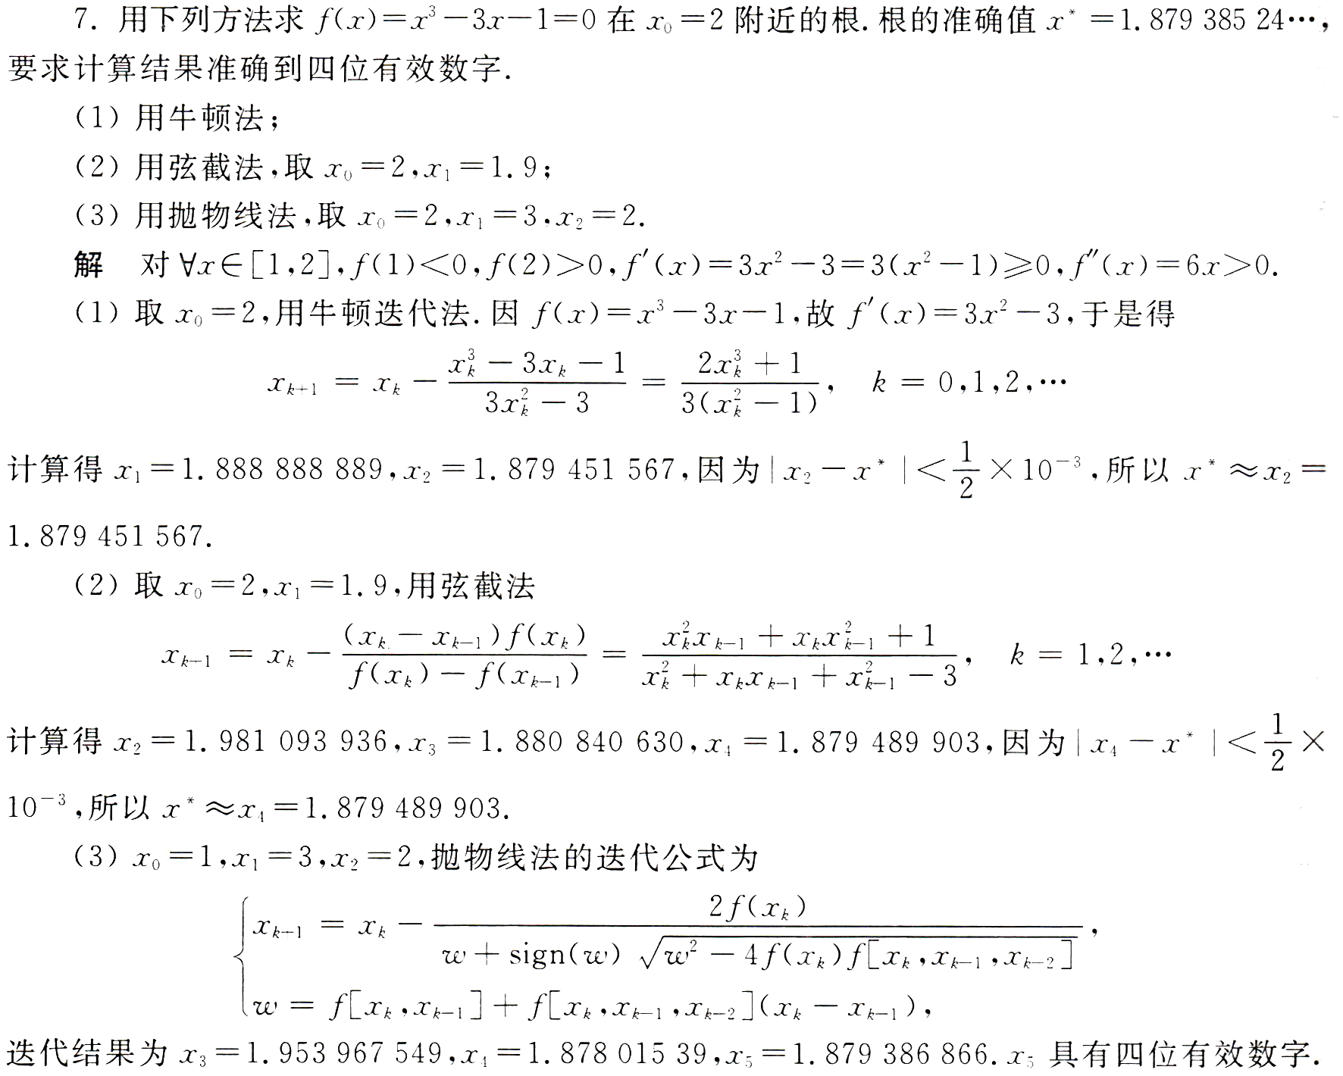

Slide 7
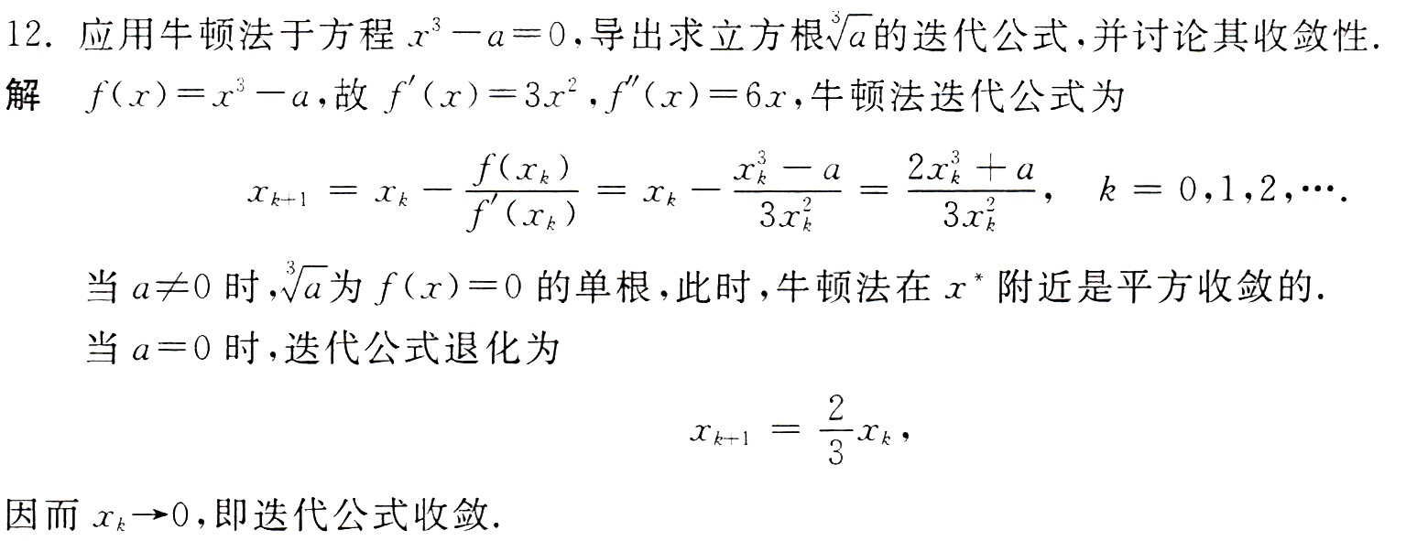
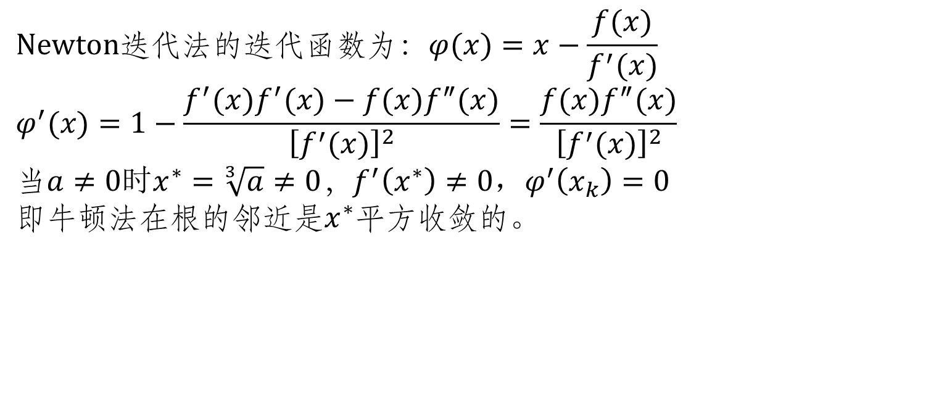
$$\text{Newton}迭代法的迭代函数为：φ(x)=x−\frac{f(x)}{f^{′}(x)} \\ φ^{′}(x)=1−\frac{f^{′}(x)f^{′}(x)−f(x)f^{″}(x)}{{\left[f^{′}(x)\right]}^{2}}=\frac{f(x)f^{″}(x)}{{\left[f^{′}(x)\right]}^{2}} \\ 当a≠0时x^{∗}=\sqrt[3]{a}≠0，f^{′}\left(x^{∗}\right)≠0，φ^{′}\left(x_{k}\right)=0$$
$$即牛顿法在根的邻近是x^{∗}平方收敛的。$$

Slide 8
